Slide 1
Cupom Cambial
1

Slide 2
Cupom Cambial
É a diferença entre a taxa de juros interna e a variação cambial, considerando o mesmo período.

Slide 3
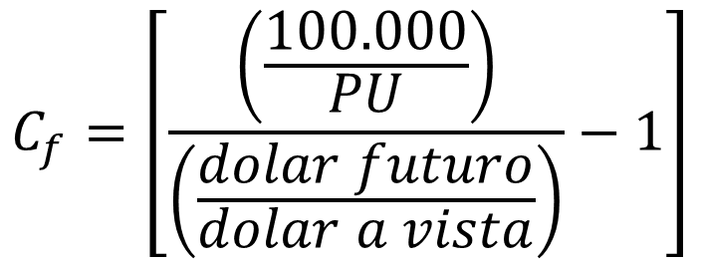
Cupom Cambial
Calculo do cupom:
$$C_{f}=\left[\frac{\left(\frac{100.000}{PU}\right)}{\left(\frac{dolar futuro}{dolar a vista}\right)}−1\right]$$
Em que:
C_{f} = Cupom futuro no período
PU = Contrato de DI1 do mês de referência
dolar futuro = Cotação do contrato futuro de dólar para o mês de vencimento (dividir por mil!)
dolar a vista = Taxa de câmbio de R$ / US$ para o dia da operação.

Slide 4
Cupom Cambial
Calculo do cupom:
$$C_{f}=\left[\frac{\left(\frac{100.000}{PU}\right)}{\left(\frac{dolar futuro}{dolar a vista}\right)}−1\right]$$
Anualizando:
$$C_{f}=\left[\frac{\left(\frac{100.000}{PU}\right)}{\left(\frac{dolar futuro}{dolar a vista}\right)}−1\right]\frac{360}{dc}$$

Slide 5
Cupom Cambial
Primeiro problema: qual taxa de cambial para o dólar a vista deve ser utilizada?

Slide 6
Cupom Cambial
Primeiro problema: qual taxa de cambial para o dólar a vista deve ser utilizada?
Ptax = taxa média do dia anterior
Cupom Cambial Sujo
Cotação spot da taxa de cambio
Cupom Cambial Limpo

Slide 7
Exemplo – Cupom sujo:
1. Calcule a taxa do cupom cambial para o vencimento no mês de XX, sendo dado que a taxa negociada do DI-1 e a cotação do dólar Futuro para o mesmo prazo é de 2,70% e R$ 5,75, respectivamente, e que a PTAX do dia anterior fechou em 5,65.

Slide 8
Exemplo – Cupom sujo:
1. Calcule a taxa do cupom cambial para o vencimento no mês de XX, sendo dado que a taxa negociada do DI-1 e a cotação do dólar Futuro para o mesmo prazo é de 2,70% e R$ 5,75, respectivamente, e que a PTAX do dia anterior fechou em 5,65.
$$C_{f}=\left[\frac{1,0270}{\left(\frac{5,75}{5,65}\right)}−1\right]=0,91\%$$

Slide 9
Exemplo – Cupom sujo:
2. Calcule a taxa do cupom cambial (% a.a.) para o prazo de 44 dias corridos dado que o PU do contrato futuro de DI-1 e a cotação do dólar Futuro, ambos para o mesmo prazo, é de 97.785 e R$ 5,7374, respectivamente, e que a PTAX do dia anterior fechou em R$ 5,6534.

Slide 10
Exemplo – Cupom sujo:
2. Calcule a taxa do cupom cambial (% a.a.) para o prazo de 44 dias corridos dado que o PU do contrato futuro de DI-1 e a cotação do dólar Futuro, ambos para o mesmo prazo, é de 97.785 e R$ 5,7374, respectivamente, e que a PTAX do dia anterior fechou em R$ 5,6534.
$$C_{f}=\left[\frac{\left(\frac{100.000}{97.785}\right)}{\left(\frac{5,7374}{5,6534}\right)}−1\right]\frac{360}{44}=6,28\%$$

Slide 11

Mercado futuro de cupom cambial sujo (DDI)
Posição comprada em taxas = posição vendida em PU
Posição vendida em taxas = posição comprada em PU
$$PU=\frac{100.000}{\left(\frac{C_{f}}{360}×dc\right)+1}$$

Slide 12
Mercado futuro de cupom cambial sujo (DDI)
Exemplo
Considere que está sendo negociada taxa de 3,62% ao ano, faltando 30 dias corridos para o vencimento do contrato. Nesse caso o PU será:

Slide 13
Mercado futuro de cupom cambial sujo (DDI)
Exemplo
Considere que está sendo negociada taxa de 3,62% ao ano, faltando 30 dias corridos para o vencimento do contrato. Nesse caso o PU será:
$PU=\frac{100.000}{\left(\frac{C_{f}}{360}×dc\right)+1}=\frac{100.000}{\left(\frac{0,0362}{360}×30\right)+1}=99.699,24$=

Slide 14
Mercado futuro de cupom cambial sujo (DDI)
Observações:
Posição comprada taxa (vendida PU): ⇒ ganha com a elevação do cupom cambial
Posição vendida taxa (comprada PU): ⇒ ganha com a diminuição do cupom cambial
Os ganhos e perdas nesse mercado são calculados multiplicando-se o resultado em pontos obtidos por US$ 0,50 e pela taxa de venda do dólar verificada no dia útil anterior.

Slide 15
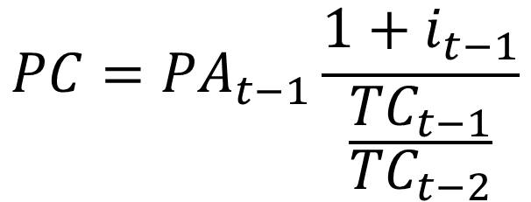
Mercado futuro de cupom cambial sujo (DDI)
$$PC={PA}_{t−1}\frac{1+i_{t−1}}{\frac{{TC}_{t−1}}{{TC}_{t−2}}}$$
PC = Preço de ajuste corrigido
PA_{t-1} = Preço de ajuste do dia anterior
i_{t-1} = Taxa média de DI de um dia referente ao dia anterior (t-1)
TC_{t-1} = Taxa de venda do dólar do dia anterior(t-1)
TC_{t-2} = Taxa de venda do dólar do do segundo dia imediatamente anterior (t-2)

Slide 16
Exemplo – Cupom sujo:
3. Um especulador acredita que ocorrerá elevação do cupom cambial. Desta forma, ele (compra/vende) taxa (compra/vende) PU. Ele assume uma posição com 500 contratos a um PU de 99.298,02 pontos no dia 2.

Slide 17
Exemplo – Cupom sujo:
3. Um especulador acredita que ocorrerá elevação do cupom cambial. Desta forma, ele compra taxa (vende) PU. Ele assume uma posição com 500 contratos a um PU de 99.298,02 pontos no dia 2. A operação é encerrada no dia 4 do mesmo mês, com PU a 99.398,07.
Dados:
Qual foi o resultado financeiro obtido com essa operação?
Dia | PU Ajuste | Tx Câmbio | DI
1 |  | 5,4597
2 | 99.296,57 | 5,4507 | 3,65% a.a.
3 | 99.443,94 | 5,4558 | 3,59% a.a.

Slide 18
Exemplo – Cupom sujo:
4. Uma instituição financeira captou o equivalente a US$ 5 milhões no mercado interno oferecendo 100% do CDI aos investidores. O prazo da operação foi de 156 dias corridos. Simultaneamente, realizou uma aplicação desse montante captado em títulos cambiais, pelo mesmo prazo, a uma taxa de 9% a.a linear (juros simples). No vencimento das operações, o CDI efetivo no período foi de 4% a.a. e a taxa de câmbio estava em R$ 5,88/US$.
Dados: DI FUT = 95.661,46; DII FUT = 98.726,12.
Qual foi o resultado financeiro obtido com essa operação? Qual foi o spread na operação?

Slide 19
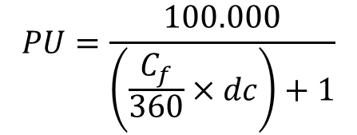
Dados
Principal: | 5.000.000,00 | dolares
Juros - Ativo: | 9% | aa linear
Juros - Passivo: | CDI
CDI efetivo | 4%
Dias Corridos | 156
Tx Câmbio
- inicial | 5,710
- no vencto | 5,880
DD FUT JAN X2 | 95.661,46
DDI FUT JAN X2 | 98.726,12
Qual é o cupom cambial, em % a.a.?
Qual é o spread desejado na operação?
Qual valor deve ser utilizado no cálculo do hedge?
Quantos contratos serão adquiridos para o hedge? (considerar valores fracionários)
Qual foi o cupom efetivamente ocorrido?
$$PU=\frac{100.000}{\left(\frac{C_{f}}{360}×dc\right)+1}$$
Cupom$=\frac{1+CDI efetivo}{1+variação cambil}−1$

Slide 20
Utilização do DDI futuro em hedge sintético do risco cambial
Para sintetizar a compra de dólar futuro:
Vender taxa
Comprar PU
Comprar taxa
Vender PU
Para sintetizar a venda de dólar futuro:
Comprar taxa
Vender PU
Vender taxa
Comprar PU
DDI Futuro
DDI Futuro
DI Futuro
DI Futuro

Slide 21
Exemplo – hedge sintético:
5. Uma empresa realizou uma importação de US$ 10 milhões no dia 23 de agosto para fechar cambio no último dia útil do ano, 29 de dezembro. No dia da importação, a taxa de câmbio (PTAX) era de R$ 5,45. No mesmo dia 23/08, o DDI futuro estava em 97.812,27 pontos e o DI futuro em 94.842,37, ambos para janeiro do ano seguinte.
Simule a operação de hedge sintético. Qual será a taxa de câmbio travada? Qual o número de contratos negociados?
Considere que em 29/12 o dólar foi negociado a R$ 6,00/US$ e o CDI efetivo no período tenha sido de 4%. Verifique qual foi o valor, liquido, desembolsado pela importadora

